Slide 1

Herzlich Willkommen!
Notes:
Viviane
Begrüßung und Vorstellung
1

Slide 2
Wer sind wir?
Die Interessensvertretung der Fachschaft Sozialwissenschaft an der RUB
  Innerhalb der Fakultät
  Innerhalb der Uni
  Bundesweit
Ansprechpartner*innen bei Problemen mit dem Studium jeglicher Art
Notes:
Maria
2

Slide 3
Was machen wir?
Gremienarbeit
Veranstaltungen zur politischen Bildung (z.B. KriWo, Lesekreise, Aktionswochen gegen Antisemitismus)
Ersti-Tage
Vermittlungsposition bei Problemen mit Uniangehörigen
Sprechstunden per Zoom und in Präsenz
Sitzungen jeden Mittwoch um 12:15
Notes:
Maria
Zoom – Link in den Chat schicken:
https://ruhr-uni-bochum.zoom.us/j/93664472883?pwd=dEJXU1pEWjNzN2E0aXQxMVI5MUFHUT09
3

Slide 4
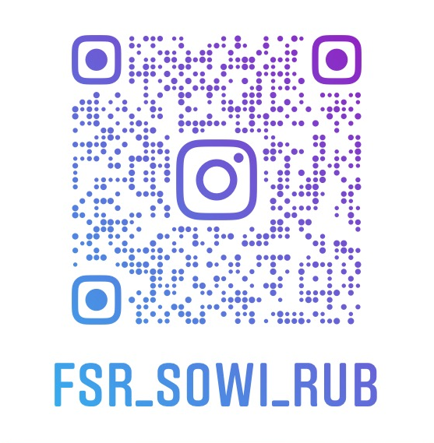
Wie kriegt man mit, was gerade läuft?
Homepage
www.sowi.rub.de/fsr
Facebook
FSR Sozialwissenschaft RUB
Instagram
fsr_sowi_rub
Sprechstunden (online/präsenz)
Siehe Homepage, Sprechstundenplan an der Tür
Wöchentliche Sitzungen des FR (Mi 12-14)
Notes:
Viviane
4

Slide 5
Einführungsveranstaltungen im SoSe 24
03.04.24 Campustour um 16:00 Uhr vor GD
10.04.24 Budentour durchs Bermuda-Dreieck um 18:45 Uhr vor dem HBF
11.04.24 Networking-Event um 18:15 Uhr in GD, am FSR Raum
14.04.24 Kennenlernen des FSR um 18:00 Uhr am FSR Raum
08.05.24 Vollversammlung des FSR Sowi um 12:15 Uhr (Raum wird noch genannt)
Notes:
Viviane
5

Slide 6
Kennlerntreffen und Vollversammlung
Wann?
Kennenlerntreffen: Donnerstag 14.04.24 18:15 Uhr
Vollversammlung: Mittwoch 08.05.24 . 12 Uhr
Wo? am FSR Raum 03/139
Was?
Lernt den FSR und die FSR-Arbeit besser kennen und kommt, wenn Ihr möchtet, auch gerne zur Vollversammlung!
Notes:
Maria
6

Slide 7

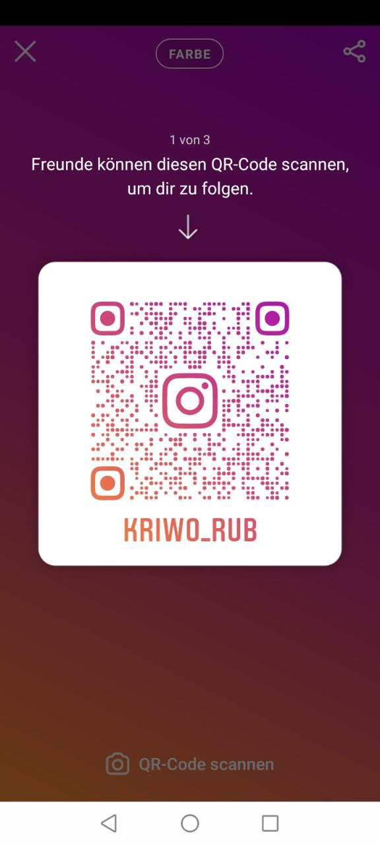
Kritische Woche im SoSe 2022
Notes:
Viviane
7

Slide 8

Noch Fragen?
Vielen Dank für Eure Aufmerksamkeit!
Viel Spaß und Erfolg im Studium!

